Slide 1
Estudio teórico experimental de la transferencia de calor en termosifón de tubos paralelos UTILIZANDO una mezcla de agua y nanopartículas de nanotubos de carbono, Al₂O₃, FE₃O₄ como fluido caloportador
Trabajo de titulación, previo a la obtención del título de Ingeniero en Mecánica
HARO MORA FERNANDO PATRICIO
HEREDIA RAMOS JUAN CARLOS
DIRECTOR: ING. CARRIÓN MATAMOROS, LUIS MIGUEL
Martes 15 de Marzo de 2022

Slide 2
CONTENIDO
Antecedentes
Justificación e Importancia
Objetivos
Conceptos
Diseño y Construcción
Pruebas
Cálculos
Resultados
Conclusiones y Recomendaciones
Referencias Bibliográficas

Slide 3
Antecedentes
Calefacción
Cocina
Hogar
Industria
I.C.
Fig. 1. (Abraham, Cucionare, Polybubtech, TLV, Javier Tirenti)

Slide 4
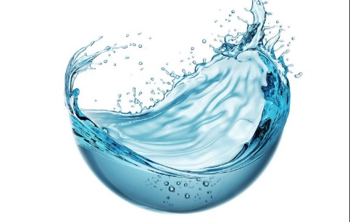
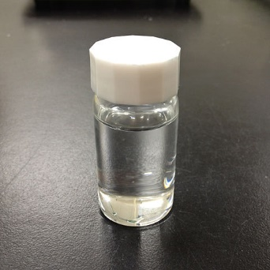
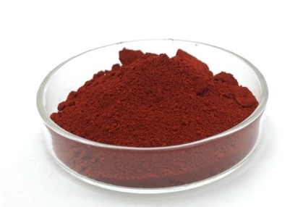
Antecedentes
Optimización
Mejora
Fluidos Caloportadores
Antecedentes
Justificación e Importancia
Objetivos
Conceptos
Diseño y Construcción
Pruebas
Cálculos
Resultados
Conclusiones y Recomendaciones
Referencias Bibliográficas
Fig. 2. (Renovetec, AgenciaSE, Manuel Tello, Gabriel Bolívar )

Slide 5
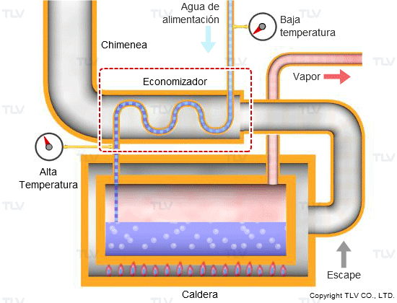
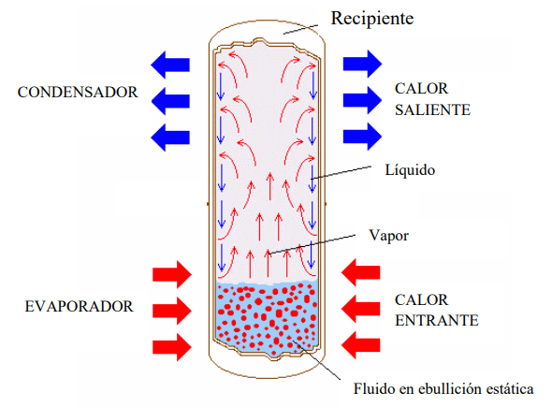
Justificación e Importancia
Fig. 4. (Rodriguez,2018)
Fig. 3. (TVL CO. LTD,2020)

Slide 6
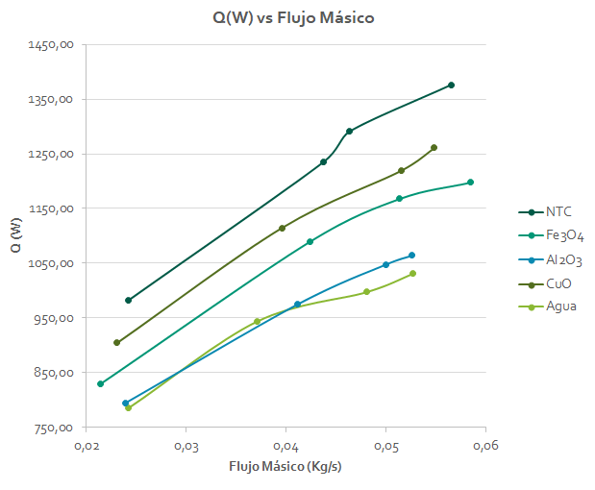
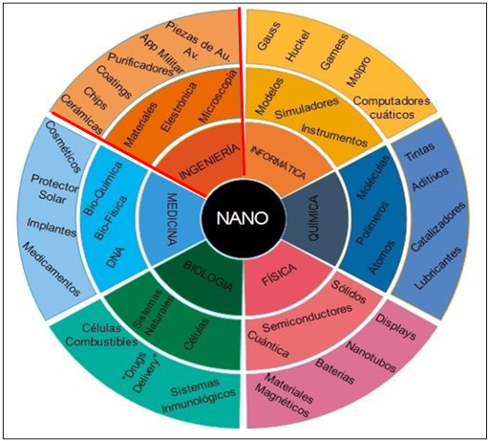
Justificación e Importancia
Antecedentes
Justificación e Importancia
Objetivos
Conceptos
Diseño y Construcción
Pruebas
Cálculos
Resultados
Conclusiones y Recomendaciones
Referencias Bibliográficas
Fig. 5. (Martaelm, 2019).
Fig. 6. (Fuente propia, 2022)

Slide 7
Objetivo General
Antecedentes
Justificación e Importancia
Objetivos
Conceptos
Diseño y Construcción
Pruebas
Cálculos
Resultados
Conclusiones y Recomendaciones
Referencias Bibliográficas
Estudiar teórica y experimentalmente la transferencia de calor en un IC tipo termosifón de tubos paralelos, al utilizar una mezcla de agua, etilenglicol y nanopartículas de Nanotubos de carbono, Al2O3, CuO, y Fe3O4, como fluido caloportador.

Slide 8
Objetivos Específicos
Antecedentes
Justificación e Importancia
Objetivos
Conceptos
Diseño y Construcción
Pruebas
Cálculos
Resultados
Conclusiones y Recomendaciones
Referencias Bibliográficas
Diseñar y construir el IC tipo termosifón de tubos paralelos acorde a los parámetros requeridos para el estudio.
Preparar los nanofluidos: pesar cantidades, mezclar con un dispersante, agitación mecánica y sonicación
Realizar ensayos con 4 diferentes caudales en la zona de condensación, en el intercambiador de calor tipo termosifón de tubos paralelos.
Analizar e interpretar los resultados para determinar la transferencia de calor y la eficiencia térmica del intercambiador de calor tipo termosifón de tubos paralelos.

Slide 9
Nanotecnología
NANOTECNOLOGIA
“Proceso de consolidación, separación y deformación
de materiales por un átomo o una molécula". (Zarzycki, 2014)
Aplicaciones:
Energética
Alimentaria
Textil
Antecedentes
Justificación e Importancia
Objetivos
Conceptos
Diseño y Construcción
Pruebas
Cálculos
Resultados
Conclusiones y Recomendaciones
Referencias Bibliográficas
Fig. 7. (Freekip ,2021)

Slide 10
Nanopartículas
Nanopartículas
Ultrafinas
Finas
Clasificación de las nanopartículas
Y Gruesas
Son partículas con una dimensión inferior a 100 nm
Antecedentes
Justificación e Importancia
Objetivos
Conceptos
Diseño y Construcción
Pruebas
Cálculos
Resultados
Conclusiones y Recomendaciones
Referencias Bibliográficas
Top Down
Bottom Up
Métodos de Obtención
Fig. 8. (Macias ,2018)

Slide 11
Nanopartículas de Análisis
Oxido de aluminio
(30 nm)
Oxido de Cobre
(20 - 30 nm)
Nanotubos de Carbono
(15 - 25 nm )
Oxido de Hierro
(40 - 100 nm)
Antecedentes
Justificación e Importancia
Objetivos
Conceptos
Diseño y Construcción
Pruebas
Cálculos
Resultados
Conclusiones y Recomendaciones
Referencias Bibliográficas
Fig. 9.(van Bochove et al., 2016)

Slide 12
Nanofluido
FACTORES QUE INFLUYEN EN:
Antecedentes
Justificación e Importancia
Objetivos
Conceptos
Diseño y Construcción
Pruebas
Cálculos
Resultados
Conclusiones y Recomendaciones
Referencias Bibliográficas
Conductividad térmica del nanofluido
Material
Concentración
Estabilidad del nanofluido
Concentración
Forma
Tamaño
Forma
Tamaño
pH
Fluido Base
Fig. 10.(Fuente propia, 2022)

Slide 13
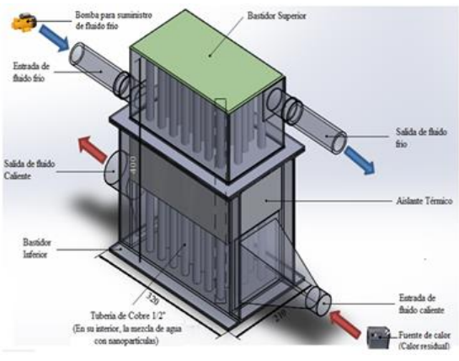
Diseño y Construcción
Antecedentes
Justificación e Importancia
Objetivos
Conceptos
Diseño y Construcción
Pruebas
Cálculos
Resultados
Conclusiones y Recomendaciones
Referencias Bibliográficas
Fig. 11.(Fuente propia, 2022)

Slide 14
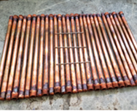
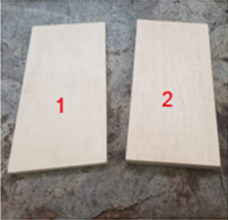
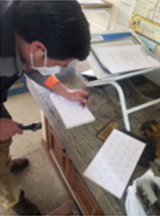
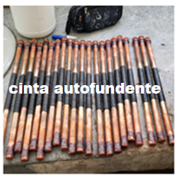
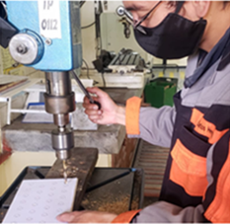
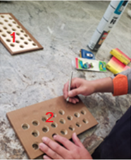
Construcción de Tubos del IC
Placas de Duralón

Slide 15
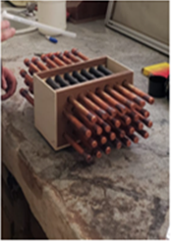
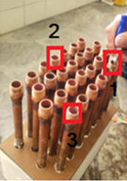
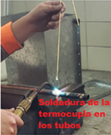
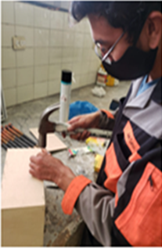
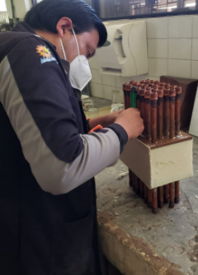
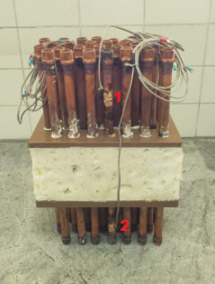
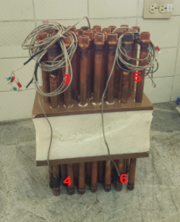
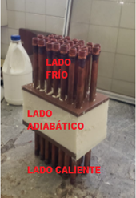
Estructura Interna IC
Termocuplas

Slide 16
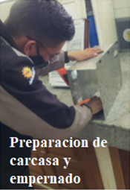
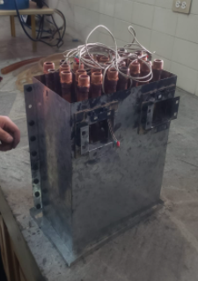
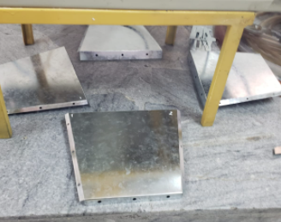
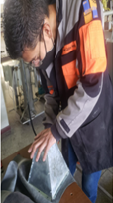
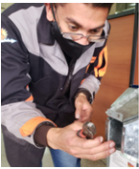
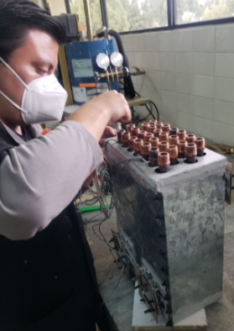
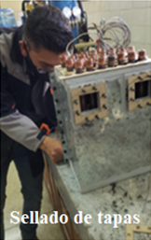
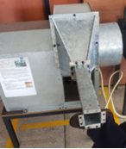
Reducciones y Ductos
Sellado del IC

Slide 17
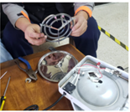
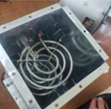
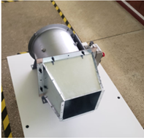
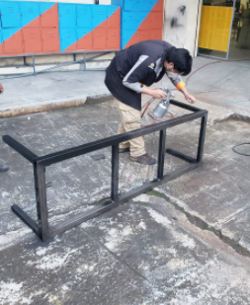
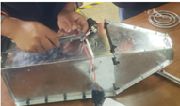
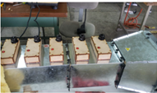
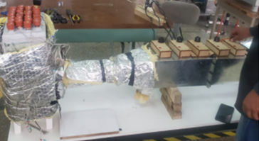
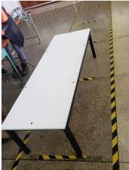
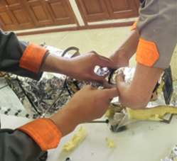
Caja de resistencias y Montaje LC
Mesa de Trabajo

Slide 18
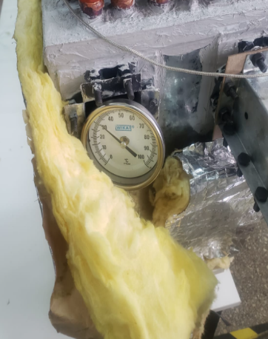
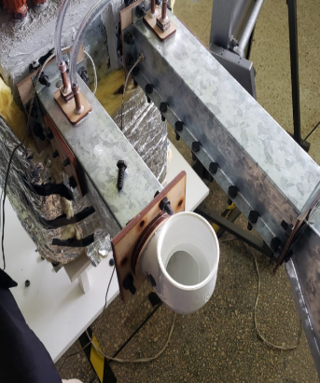
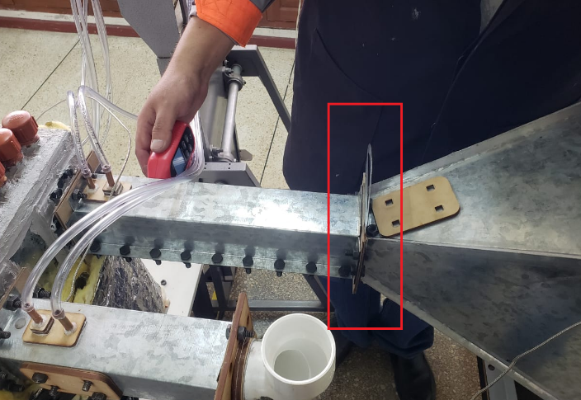
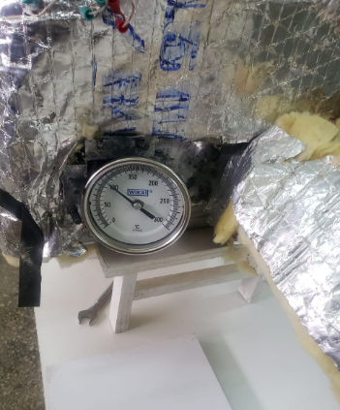
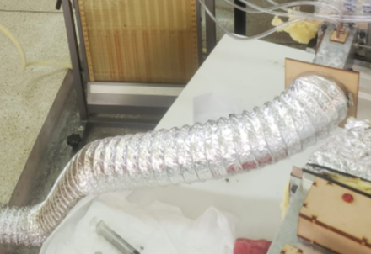
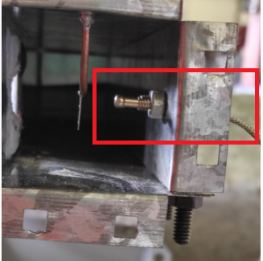
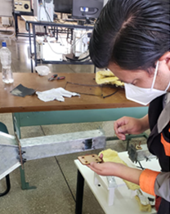
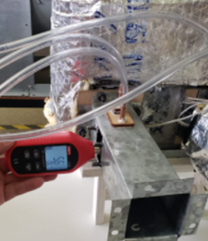
Instrumentación

Slide 19
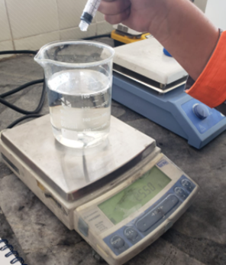
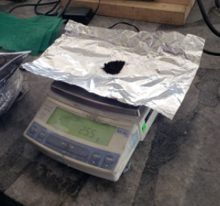
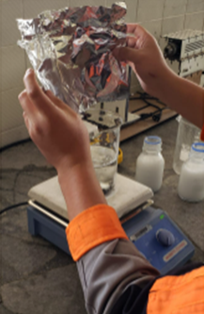
Preparación de Nanofluido

Slide 20
Equipos utilizados

Slide 21
Pruebas realizadas
AGUA (destilada)
Antecedentes
Justificación e Importancia
Objetivos
Conceptos
Diseño y Construcción
Pruebas
Cálculos
Resultados
Conclusiones y Recomendaciones
Referencias Bibliográficas
TEMPERATURAS (°C) |  |  |  |  |  |  |  |  |  | LADO FRIO APERTURA
T1 | T2 | T3 | T4 | T5 | T6 | T7 | T8 | T9 | T10
103,5 | 93,5 | 92,25 | 86,25 | 83,5 | 58,5 | 66,5 | 78,75 | 24 | 34 | 25%
102,25 | 93,25 | 88 | 84 | 82 | 53,25 | 59 | 66 | 24,25 | 29,75 | 50%
101,5 | 92,5 | 88,5 | 82 | 81,75 | 51 | 55,5 | 62,75 | 24,5 | 27,5 | 75%
101,25 | 90,75 | 87 | 81,25 | 80,25 | 50 | 53 | 57 | 24 | 26,75 | 100%
VELOCIDAD (m/s)
LC |  | LF
V1 | V2 | V3 | V4
24,7 | 16,7 | 5,6 | 3,8
24,7 | 16,7 | 10,2 | 5,8
24,7 | 16,7 | 10,9 | 7,5
24,7 | 16,7 | 11,4 | 8,2
Fig. 12.(Fuente propia, 2020)

Slide 22
Nanofluido de Fe3O4
AGUA + Fe3O4 0,1% + Etilenglicol |  |  |  |  |  |  |  |  |  | LADO FRIO APERTURA
T1 | T2 | T3 | T4 | T5 | T6 | T7 | T8 | T9 | T10
102,5 | 93,75 | 89,25 | 82,75 | 80 | 52,5 | 60,75 | 75,25 | 24,75 | 38,5 | 25%
102,5 | 93,5 | 86,75 | 81,5 | 80 | 50 | 55,75 | 67,5 | 24,25 | 35,75 | 50%
101,5 | 92,75 | 87,25 | 79,75 | 79 | 49,5 | 52,75 | 63 | 24 | 34,5 | 75%
100,75 | 91,5 | 85,5 | 80,25 | 79 | 49,75 | 52,75 | 61 | 24,25 | 33,75 | 100%
VELOCIDAD (m/s)
LC |  | LF
Entrada | Salida | Entrada | Salida
27,4 | 18,5 | 6,7 | 4,3
27,4 | 18,5 | 9,8 | 7,2
27,4 | 18,5 | 10,9 | 8,1
27,4 | 18,5 | 11,7 | 9,3
Antecedentes
Justificación e Importancia
Objetivos
Conceptos
Diseño y Construcción
Pruebas
Cálculos
Resultados
Conclusiones y Recomendaciones
Referencias Bibliográficas
AGUA + Fe3O4 0,5% + Etilenglicol |  |  |  |  |  |  |  |  |  | LADO FRIO APERTURA
T1 | T2 | T3 | T4 | T5 | T6 | T7 | T8 | T9 | T10
101,25 | 92,75 | 89,75 | 83,75 | 83 | 55 | 63,25 | 78 | 24,25 | 40,75 | 25%
101,5 | 93 | 89,25 | 83 | 82,75 | 54 | 61,75 | 75,5 | 24 | 37,75 | 50%
102,25 | 92,75 | 88,5 | 82,25 | 82,25 | 53,5 | 59,5 | 71,5 | 24,25 | 35,5 | 75%
101,75 | 92,5 | 88,25 | 82 | 82,25 | 52,75 | 58 | 69,5 | 24,25 | 34,75 | 100%
VELOCIDAD (m/s)
LC |  | LF
Entrada | Salida | Entrada | Salida
27,4 | 18,5 | 6,4 | 3,4
27,4 | 18,5 | 9,5 | 6,7
27,4 | 18,5 | 10,7 | 8,1
27,4 | 18,5 | 11,3 | 9,2
AGUA + Fe3O4 1,5% + Etilenglicol |  |  |  |  |  |  |  |  |  | LADO FRIO APERTURA
T1 | T2 | T3 | T4 | T5 | T6 | T7 | T8 | T9 | T10
101,5 | 93 | 89,5 | 81,5 | 78 | 48,75 | 60,25 | 74,25 | 23,75 | 43,25 | 25%
102,5 | 93,25 | 86,25 | 81,25 | 78,5 | 47,75 | 57 | 66,75 | 24,25 | 39,5 | 50%
99,25 | 92,5 | 86,25 | 81 | 79,75 | 49 | 55,25 | 63,75 | 24 | 36,5 | 75%
102,5 | 91,75 | 85,25 | 81,75 | 78,5 | 47,25 | 56,25 | 62 | 23,75 | 35,25 | 100%
VELOCIDAD (m/s)
LC |  | LF
Entrada | Salida | Entrada | Salida
27,4 | 18,5 | 14 | 4,2
27,4 | 18,5 | 10,3 | 7,1
27,4 | 18,5 | 10,7 | 8,3
27,4 | 18,5 | 11,7 | 9,1

Slide 23
Nanofluido de Al2O3
AGUA + Al2O3 0,1% + Etilenglicol |  |  |  |  |  |  |  |  |  | LADO FRIO APERTURA
T1 | T2 | T3 | T4 | T5 | T6 | T7 | T8 | T9 | T10
101,25 | 93,75 | 91,25 | 81,25 | 80,5 | 51,5 | 58,5 | 75,75 | 21,75 | 42,75 | 25%
102,5 | 93,25 | 89,25 | 81 | 79,25 | 50,25 | 56 | 70 | 22 | 40,5 | 50%
101,5 | 93 | 87,5 | 81 | 80,25 | 49,75 | 53,75 | 66 | 21,5 | 37,75 | 75%
101,75 | 92,75 | 86,75 | 78,75 | 79 | 47,25 | 52,25 | 65,75 | 21,75 | 37 | 100%
VELOCIDAD (m/s)
LC |  | LF
Entrada | Salida | Entrada | Salida
26,3 | 18,6 | 7 | 4,5
26,3 | 18,6 | 10,1 | 7,4
26,3 | 18,6 | 11,3 | 8,5
26,3 | 18,6 | 11,5 | 9,2
Antecedentes
Justificación e Importancia
Objetivos
Conceptos
Diseño y Construcción
Pruebas
Cálculos
Resultados
Conclusiones y Recomendaciones
Referencias Bibliográficas
AGUA + Al2O3 0,5% + Etilenglicol |  |  |  |  |  |  |  |  |  | LADO FRIO APERTURA
T1 | T2 | T3 | T4 | T5 | T6 | T7 | T8 | T9 | T10
102,5 | 93,25 | 92,75 | 85 | 84 | 55 | 63,75 | 81,5 | 22,5 | 41,75 | 25%
102,25 | 93,25 | 88,75 | 83,25 | 83,5 | 52,75 | 58,25 | 70 | 22,75 | 39 | 50%
102,5 | 92,75 | 89 | 83 | 82 | 52 | 56,75 | 67 | 23 | 38 | 75%
101,75 | 92,25 | 88,75 | 82,75 | 82,5 | 51,5 | 56,5 | 68,5 | 23,25 | 37 | 100%
VELOCIDAD (m/s)
LC |  | LF
Entrada | Salida | Entrada | Salida
26,3 | 18,6 | 6,8 | 3,8
26,3 | 18,6 | 9,7 | 6,5
26,3 | 18,6 | 10,2 | 7,9
26,3 | 18,6 | 10,9 | 8,3
AGUA + Al2O3 1,5% + Etilenglicol |  |  |  |  |  |  |  |  |  | LADO FRIO APERTURA
T1 | T2 | T3 | T4 | T5 | T6 | T7 | T8 | T9 | T10
102,25 | 92,5 | 91,75 | 73,5 | 83 | 54,25 | 57,25 | 80,5 | 24 | 40,5 | 25%
102,5 | 93,25 | 89 | 73 | 81,75 | 51,75 | 52,5 | 67,5 | 24,25 | 36,5 | 50%
100 | 92,75 | 88 | 72,5 | 81,75 | 50,75 | 50,5 | 65 | 24 | 35,75 | 75%
99,75 | 92,75 | 87,75 | 72 | 82 | 51,25 | 49,5 | 64,25 | 24,25 | 35 | 100%
VELOCIDAD (m/s)
LC |  | LF
Entrada | Salida | Entrada | Salida
26,3 | 18,6 | 6,4 | 4
26,3 | 18,6 | 10 | 7,1
26,3 | 18,6 | 11 | 8
26,3 | 18,6 | 11,9 | 8,9

Slide 24
Nanofluido de NTC
AGUA + NTC 0,1% + Etilenglicol |  |  |  |  |  |  |  |  |  | LADO FRIO APERTURA
T1 | T2 | T3 | T4 | T5 | T6 | T7 | T8 | T9 | T10
102,75 | 93,75 | 86,5 | 79,75 | 77,75 | 50,25 | 56 | 62 | 21,75 | 38,25 | 25%
102,5 | 93,25 | 88 | 82 | 81,75 | 52 | 57,75 | 67 | 21,5 | 32,25 | 50%
101,5 | 93,5 | 87,75 | 82 | 82,25 | 52 | 57 | 64,75 | 22 | 31,5 | 75%
101,75 | 92,75 | 87,5 | 81,75 | 81,75 | 51 | 56,25 | 62,25 | 21,75 | 28,5 | 100%
VELOCIDAD (m/s)
LC |  | LF
Entrada | Salida | Entrada | Salida
28,4 | 19,8 | 6,8 | 4,1
28,4 | 19,8 | 9,9 | 6,9
28,4 | 19,8 | 11,2 | 8,6
28,4 | 19,8 | 11,8 | 9,1
Antecedentes
Justificación e Importancia
Objetivos
Conceptos
Diseño y Construcción
Pruebas
Cálculos
Resultados
Conclusiones y Recomendaciones
Referencias Bibliográficas
AGUA + NTC 0,5% + Etilenglicol |  |  |  |  |  |  |  |  |  | LADO FRIO APERTURA
T1 | T2 | T3 | T4 | T5 | T6 | T7 | T8 | T9 | T10
101,5 | 93,5 | 93,5 | 83,75 | 72,25 | 43,5 | 64,5 | 88 | 24,5 | 50 | 25%
102,25 | 93,5 | 91,25 | 83,25 | 72,75 | 42,75 | 60,75 | 78 | 24 | 46,25 | 50%
101,75 | 93,25 | 90,25 | 81,5 | 72 | 42 | 58 | 74 | 24,25 | 44,75 | 75%
102 | 93,25 | 91 | 82,5 | 75 | 44,5 | 58,75 | 73,5 | 24,5 | 43 | 100%
VELOCIDAD (m/s)
LC |  | LF
Entrada | Salida | Entrada | Salida
28,4 | 19,8 | 5,2 | 3,9
28,4 | 19,8 | 9,2 | 7
28,4 | 19,8 | 10,7 | 7,4
28,4 | 19,8 | 11,6 | 9
AGUA + NTC 1,5% + Etilenglicol |  |  |  |  |  |  |  |  |  | LADO FRIO APERTURA
T1 | T2 | T3 | T4 | T5 | T6 | T7 | T8 | T9 | T10
102,5 | 93,5 | 95,25 | 85,75 | 85,25 | 58,75 | 68,25 | 89,25 | 23,5 | 41,6 | 25%
102,5 | 93 | 92 | 84,5 | 84,25 | 57,25 | 63,75 | 81,25 | 24 | 38 | 50%
101,5 | 92,5 | 90,25 | 83,5 | 83,25 | 54,25 | 60,75 | 73,75 | 23 | 36,6 | 75%
101,25 | 92,25 | 90 | 83,25 | 83,25 | 54,5 | 60 | 72,25 | 21,5 | 35,2 | 100%
VELOCIDAD (m/s)
LC |  | LF
Entrada | Salida | Entrada | Salida
28,4 | 19,8 | 6,6 | 4,2
28,4 | 19,8 | 10,1 | 7
28,4 | 19,8 | 11,9 | 8,3
28,4 | 19,8 | 11,5 | 9,2

Slide 25
Cálculos
EJEMPLO CÁLCULOS PARA NANOFLUIDO DE NTC Y AGUA
 | 0,10% |  |  | 0,50% |  |  | 1,50% |  |  | AGUA
CAUDAL (%) | FLUJO MÁSICO | TCT (W) | Eficiencia | FLUJO MÁSICO | TCT (W) | Eficiencia | FLUJOS MASICO | TCT (W) | Eficiencia | FLUJO MÁSICO | TCT (W) | Eficiencia
25,00 | 0,03 | 821,31 | 20,00 | 0,02 | 982,04 | 31,97 | 0,03 | 930,22 | 25,41 | 0,024 | 784,35 | 12,46
50,00 | 0,04 | 1048,36 | 13,27 | 0,04 | 1235,03 | 28,34 | 0,04 | 1139,27 | 22,03 | 0,037 | 943,38 | 7,03
75,00 | 0,06 | 1127,09 | 11,95 | 0,05 | 1290,51 | 26,54 | 0,05 | 1206,06 | 21,01 | 0,048 | 997,34 | 3,90
100,00 | 0,06 | 1145,35 | 8,71 | 0,06 | 1376,52 | 23,41 | 0,06 | 1249,76 | 19,92 | 0,052 | 1030,51 | 3,65
Antecedentes
Justificación e Importancia
Objetivos
Conceptos
Diseño y Construcción
Pruebas
Cálculos
Resultados
Conclusiones y Recomendaciones
Referencias Bibliográficas

Slide 26
EJEMPLO DE CALCULOS
Ejemplo de cálculo del Calor total transferido (Q) y Eficiencia para el caso
del agua destilada con una apertura del 25%
$${2A}_{D}> A_{T}$$
$$2\left(19,62\right)> 15,87$$
Se verifica la correlación:
Los siguientes cálculos pasan a realizarse en la sección del evaporador
y del condensador.
Cálculo de velocidad máxima (V_{max}).
V_{máx} Evaporador
$$V_{max}=\frac{S_{T}}{S_{T}−D}V=33,4 m/s$$
V_{max} Condensador
$$V_{max}=\frac{S_{T}}{S_{T}−D}V=7,6 m/s$$
Se procede a realizar el cálculo de la temperatura media (T_{m})
T_{m} Evaporador
$T_{m}=\frac{T_{i}+T_{o}}{2}=98,875 ºC$
T_{m} Condensador
$$T_{m}=\frac{T_{i}+T_{o}}{2}=29 ºC$$

Slide 27
Se calcula las propiedades termofísicas al Tm por medio de interpolación a partir de la Tabla
Propiedades termofísicas del aire a presión atmosférica
 | T | ρ | Cp | µ.10^-7 | ν.10^-6 | k.10^-3 | α.10^-6 | Pr
(°K) | (°C) | (kg/m^3 ) | (kJ/kg.K) | (N.s/m^2) | (m^2/s) | (W/m.K) | (m^2/s)
250 | -25 | 1,3947 | 1,006 | 159,6 | 11,44 | 22,3 | 15,9 | 0,72
300 | 24,85 | 1,1614 | 1,007 | 184,6 | 15,89 | 26,3 | 22,5 | 0,707
350 | 74,85 | 0,995 | 1,009 | 208,2 | 20,92 | 30 | 29,9 | 0,7
400 | 124,85 | 0,8711 | 1,014 | 230,1 | 26,41 | 33,8 | 38,3 | 0,69
450 | 174,85 | 0,774 | 1,021 | 250,7 | 32,39 | 37,3 | 47,2 | 0,686
Se obtiene los siguientes resultados:
Evaporador
Condensador
T | Cp | ρ | µ.10^-7 | ν.10^-6 | k.10^-3 | α.10^-6 | Pr
98,875 | 1,0114 | 0,93547 | 218,723 | 23,5579 | 31,8259 | 33,9362 | 0,6952
T | Cp | ρ | µ.10^-7 | ν.10^-6 | k.10^-3 | α.10^-6 | Pr
29 | 1,0072 | 1,14759 | 186,5588 | 16,3075 | 26,6071 | 23,1142 | 0,7064
A continuación, se realiza el cálculo del Numero de Reynolds Máximo
Evaporador
$${Re}_{Dmax}=\frac{ρV_{máx}D}{μ}=22677,43$$
Condensador
$${Re}_{Dmax}=\frac{ρV_{máx}D}{μ}=7421,61$$

Slide 28
Para calcular el valor del número de Nusselt, se selecciona el criterio de Zukauskas.
$$\left[\begin{matrix}N_{L}>20 \\ 0,7<Pr<500 \\ 1000<{Re}_{D,max}<2x{10}^{6}\end{matrix}\right]$$
$${Nu}_{D=}\frac{hD}{k}=C{Re}_{D,max}^{m}{Pr}^{0,38}{\left(\frac{Pr}{{Pr}_{s}}\right)}^{0,25}$$
Se debe considerar que las propiedades termofísicas deben ser calculadas en el Tm excepto P_{rs} el cual será tomado directamente en la temperatura superficial del tubo de cobre analizado.
EVAPORADOR
Temp | Pr
74,85 | 0,7
92,25 | 0,6965
124,85 | 0,69
CONDENSADOR
Temp | Pr
74,85 | 0,7
78,75 | 0,6992
124,85 | 0,69
Al interpolar los valores de P_{rs}
El valor de las constantes C y m son tomados de la tabla
De aquí se obtiene el valor de las constantes C y m

Slide 29
Una vez obtenidos los valores necesarios para calcular el número de Nusselt
Evaporador
$${Nu}_{D=}C{Re}_{D,max}^{m}{Pr}^{0,38}{\left(\frac{Pr}{{Pr}_{s}}\right)}^{0,25}=126,002$$
Condensador
$${Nu}_{D=}C{Re}_{D,max}^{m}{Pr}^{0,38}{\left(\frac{Pr}{{Pr}_{s}}\right)}^{0,25}=65,034$$
Ya que la ecuación de Zukauskas se aplica para un número mayor de 20 filas, existe un factor de corrección para obtener el valor real de Nusselt
Evaporador
$${Nu}_{D, NL<20}=F{Nu}_{D, NL>20}$$
$${Nu}_{D, NL=7}=119,702$$
Condensador
$${Nu}_{D, NL<20}=F{Nu}_{D, NL>20}$$
$${Nu}_{D, NL=7}=61,782$$
A continuación, se procede a calcular el coeficiente de convección h
Evaporador
$$he=\frac{{Nu}_{D}k}{D}=239,9753 \left(\frac{W}{m^{2}ºK}\right)$$
Condensador
$$hc=\frac{{Nu}_{D}k}{D}=103,5496 \left(\frac{W}{m^{2}ºK}\right)$$

Slide 30
A partir del coeficiente de convección se realiza el cálculo de la resistencia térmica a la convención
Evaporador:
$$R=\frac{1}{hA}=0,75189 \left(\frac{ºK}{W}\right)$$
Condensador:
$$R=\frac{1}{hA}=1,7425 \left(\frac{ºK}{W}\right)$$
Se realiza el cálculo de la resistencia a la conducción en el tubo de cobre
$$R_{cond}=\frac{\ln\left({r_{2}}/{r_{1}}\right)}{2πLk}=0,01846 \left(\frac{ºK}{W}\right)$$
Se calcula el valor de la resistencia térmica total para 1 tubo en la cual está involucrada la resistencia térmica a la convección y la resistencia a la conducción tanto en la sección del evaporador como en el condensador
$$R_{hp}=R_{e, out }+R_{e, cond }+R_{c, cond }+R_{c, out }=2,4944 \left(\frac{ºK}{W}\right)$$

Slide 31
Calculo de la resistencia térmica total del IC tipo termosifón (n=28 tubos)
$$R_{HPHE}=\frac{R_{hp}}{n}=0,08908 \left(\frac{ºK}{W}\right)$$
Para realizar el cálculo del Calor total transferido (Q) es necesario la temperatura media logarítmica, ya que involucra las temperaturas de entrada y salida tanto del evaporador y del condensador en una sola ecuación.
$${∆T}_{ML}=\frac{\left(T_{air in, LC}−T_{air out, LF}\right)−\left(T_{air out, LC}−T_{air in, LF}\right)}{ln\left(\frac{\left(T_{air in, LC}−T_{air out, LF}\right)}{\left(T_{air out, LC}−T_{air in, LF}\right)}\right)}=69,8743 ºC$$
Cálculo del Calor Total transferido (Q)
Finalmente, para obtener el valor del Calor total transferido desde la sección del evaporador hasta la sección del condensador se aplica la siguiente ecuación
$$Q=\frac{{∆T}_{Ml}}{R_{HPHE}}=784,35 (W)$$

Slide 32
Se inicia con el cálculo del valor de Q absorbido en la sección del evaporador
$$\dot{me}=ρAV$$
$$\left.Q_{abs,evp}=\dot{me}Cpe(T_{salida,e}−T_{entrada,e})=0,2434 (W\right)$$
También es necesario calcular el valor Q_{max}
$$C_{min}=\dot{me}Cpe=0,02434$$
$$\left.Q_{max}=C_{min}(T_{aire,in,evp}−T_{aire,in,cond})=1,9534 (W\right)$$
Cálculo de la eficiencia ($ε)$
Finalmente, se aplica la ecuación
$$ε=\frac{Q_{abs,evp}}{Q_{max}}∗100$$
$$ε=12,46$$

Slide 33
Resultados - al 0,1% de concentración
Antecedentes
Justificación e Importancia
Objetivos
Conceptos
Diseño y Construcción
Pruebas
Cálculos
Resultados
Conclusiones y Recomendaciones
Referencias Bibliográficas
Transferencia de calor
Curvas de calor Q (W) vs Flujo másico (Kg/s) para los diferentes nanofluidos al 0,1% de concentración

Slide 34
Resultados - al 0,1% de concentración
Antecedentes
Justificación e Importancia
Objetivos
Conceptos
Diseño y Construcción
Pruebas
Cálculos
Resultados
Conclusiones y Recomendaciones
Referencias Bibliográficas
Eficiencia
Curvas de eficiencia vs Flujo másico para los diferentes nanofluidos al 0,1% de concentración

Slide 35
Resultados - al 0,5% de concentración
Antecedentes
Justificación e Importancia
Objetivos
Conceptos
Diseño y Construcción
Pruebas
Cálculos
Resultados
Conclusiones y Recomendaciones
Referencias Bibliográficas
Transferencia de calor
Curvas de calor Q (W) vs Flujo másico (Kg/s) de caudal para los diferentes nanofluidos al 0,5% de concentración

Slide 36
Resultados - al 0,5% de concentración
Antecedentes
Justificación e Importancia
Objetivos
Conceptos
Diseño y Construcción
Pruebas
Cálculos
Resultados
Conclusiones y Recomendaciones
Referencias Bibliográficas
Eficiencia
Curvas de eficiencia vs Flujo másico para los diferentes nanofluidos al 0,5% de concentración

Slide 37
Resultados al 1,5% de concentración
Antecedentes
Justificación e Importancia
Objetivos
Conceptos
Diseño y Construcción
Pruebas
Cálculos
Resultados
Conclusiones y Recomendaciones
Referencias Bibliográficas
Transferencia de calor
Curvas de calor Q (W) vs Flujo másico (Kg/s) para los diferentes nanofluidos al 1,5% de concentración

Slide 38
Resultados al 1,5% de concentración
Antecedentes
Justificación e Importancia
Objetivos
Conceptos
Diseño y Construcción
Pruebas
Cálculos
Resultados
Conclusiones y Recomendaciones
Referencias Bibliográficas
Eficiencia
Curvas de eficiencia vs Flujo másico para los diferentes nanofluidos al 1,5% de concentración

Slide 39
Mejor Resultado – Nanofluido de NTC
Transferencia de calor
Eficiencia
Antecedentes
Justificación e Importancia
Objetivos
Conceptos
Diseño y Construcción
Pruebas
Cálculos
Resultados
Conclusiones y Recomendaciones
Referencias Bibliográficas

Slide 40
Conclusiones
Para los nanofluidos empleados de: Al₂O₃, Fe₃O₄ y Nanotubos de Carbono (NTC), al ser utilizados en el interior de los tubos del termosifón, la capacidad de transferencia de calor incrementa, lo cual representa una opción muy viable para su uso en futuras aplicaciones en intercambiadores de calor de tipo termosifón, esto generaría un ahorro en la industria, ya que al utilizar calor residual se utiliza energía que de otra manera se evacuaría al ambiente.
El Equipo diseñado y construido consta de una sección para el calentamiento de aire (evaporador) desde la temperatura ambiente hasta los 104,5 °C, la cual es suficiente para que se produzca el proceso de ebullición en el interior de los tubos del termosifón, y una sección de enfriamiento (condensador), la cual incrementa la velocidad del aire al permitir que el vapor obtenido en el interior de los tubos pueda ser condensado y al mismo tiempo dicho aire pueda absorber este calor y así cumplir la función requerida.
Los resultados en las nanopartículas de Hierro (Fe₃O₄), muestran una estabilidad en la transferencia de calor (creciente), en las concentraciones analizadas, convirtiéndolas en candidatas para su uso en aplicaciones industriales que requieran una mayor cantidad de calor recuperado.
Antecedentes
Justificación e Importancia
Objetivos
Conceptos
Diseño y Construcción
Pruebas
Cálculos
Resultados
Conclusiones y Recomendaciones
Referencias Bibliográficas

Slide 41
Se observa que el nanofluido de nanotubos de carbono (NTC) en las concentraciones analizadas, la curva de transferencia de calor presenta una forma acampanada, con un pico máximo al 0,5% y muestra una tendencia decreciente al 1,5%, esto se debe a que en una concentración mayor las nanopartículas tienden a agruparse en lugar de dispersarse en el fluido base, de esta manera la nanopartícula actúa como una resistencia térmica
En los nanofluidos de Aluminio (Al₂O₃) en las concentraciones analizadas, la curva de transferencia de calor presenta una tendencia decreciente lineal, con un pico máximo al 0,1% y su pico mínimo al 1,5%, esto se debe a que en una concentración mayor las nanopartículas dificultan la transferencia de calor debido a la agrupación de las mismas.
En las concentraciones de 0,1 y 0,5% de los nanofluidos el mejor resultado obtenido corresponde al nanofluido de Nanotubos de carbono (NTC), con valores de 1145,35 W y 1376,52 W respectivamente, lo cual representa 1,11 y 1,33 veces más que el agua destilada.
Antecedentes
Justificación e Importancia
Objetivos
Conceptos
Diseño y Construcción
Pruebas
Cálculos
Resultados
Conclusiones y Recomendaciones
Referencias Bibliográficas

Slide 42
El nanofluido que presenta una mayor eficiencia es el de nanotubos de carbono (NTC), a una concentración del 0,5%, con un valor de 31,97, esto supera al agua destilada en 2,56 veces, en 1,54 veces al Fe₃O₄, en 1,35 veces al Al₂O₃
El menor tiempo de recuperación de la inversión en las diferentes concentraciones en peso utilizadas para el presente proyecto y al utilizar el valor de 0,799 USD del kW/h en el país, es de 18 meses, en el caso del nanofluido de NTC al 0,5% de concentración en peso, seguido del nanofluido de Cobre al 1,5% de concentración en peso, con un tiempo de 19 meses y el nanofluido de NTC al 0,1% de concentración en peso, con un tiempo de 22 meses.
Antecedentes
Justificación e Importancia
Objetivos
Conceptos
Diseño y Construcción
Pruebas
Cálculos
Resultados
Conclusiones y Recomendaciones
Referencias Bibliográficas

Slide 43
Recomendaciones
Se recomienda realizar los estudios necesarios de vida útil de cada nanopartícula empleada, para que su uso sea aceptado por la industria ya que podría reemplazar determinados fluidos caloportadores los cuales tienen periodos cortos de vida útil y además producen una contaminación considerable para el medio ambiente.
En la preparación de los nanofluidos de Hierro (Fe3O4) se recomienda realizar ensayos con concentraciones mayores a la máxima concentración realizada en este experimento (1,5%), ya que aún no se observa un pico máximo de transferencia de calor y en los nanofluidos de Aluminio (Al2O3), realizar ensayos con concentraciones menores a la mínima concentración realizada en este experimento (0,1%), ya que se observa una tendencia decreciente en la transferencia de calor.
Se recomienda conectar un potenciómetro en el banco de resistencias, esto con el fin de estabilizar la potencia y mantener constante la temperatura de entrada en la sección del evaporador del termosifón
Ampliar la longitud de los ductos de entrada en la sección del evaporador para verificar su incidencia en la vida útil del equipo, ya que el calor irradiado por el banco de resistencias podría alcanzar al motor de dicha sección y afectar sus componentes
Antecedentes
Justificación e Importancia
Objetivos
Conceptos
Diseño y Construcción
Pruebas
Cálculos
Resultados
Conclusiones y Recomendaciones
Referencias Bibliográficas

Slide 44
Referencias Bibliográficas
Aguas, J. (18 de Febrero de 2018). Portal de la Investigacion de la Universidad de la Rioja. Obtenido de https://investigacion.unirioja.es/documentos/5c13b1c8c8914b6ed3777642
Berrio, C., Berrio, J., & Hernández, G. (20 de Enero de 2019). Repositorio ITM. Obtenido de https://repositorio.itm.edu.co/bitstream/handle/20.500.12622/422/BerrioBetancurCarlosAlberto2019.pdf?sequence=1&isAllowed=y
CONCEPTODEFINICION. (16 de Marzo de 2020). Recuperado el 01 de Mayo de 2021, de https://conceptodefinicion.de/magnetita/
Devendiran, D. K., & Amirtham, V. A. (24 de 2 de 2016). Una revisión sobre la preparación, caracterización, propiedades y aplicaciones de los nanofluidos. Obtenido de IDEAS: https://ideas.repec.org/a/eee/rensus/v60y2016icp21-40.html
ECURED. (2018). EcuRed. Recuperado el 01 de Mayo de 2021, de https://www.ecured.cu/%C3%93xido_de_cobre_(II)#:~:text=Es%20un%20%C3%B3xido%20met%C3%A1lico%2C%20de,Su%20f%C3%B3rmula%20qu%C3%ADmca%20es%20CuO.
El Universo, D. (30 de Junio de 2021). Ekos Negocios. Obtenido de https://www.ekosnegocios.com/articulo/ecuador-tiene-tarifas-electricas-mas-economicas-que-colombia-y-peru#:~:text=Ecuador%20es%20el%20sexto%2C%20de,(USD%200%2C1643)
Fanjul, C., Martinez , C., & Pelaez, A. (15 de 06 de 2018). Slideshare. Recuperado el 01 de Mayo de 2021, de https://es.slideshare.net/cmc11121cgrupo8/los-nanomateriales
Florez, W. (02 de Marzo de 2020). GOCONQR. Recuperado el 01 de Mayo de 2021, de https://www.goconqr.com/es/quiz/3401039/nanotecnologia
Frank P. Incropera, D. P. (s.f.). Fundamentos de Transferencia de Calor (Cuarta ed.). Pearson Education.
Garduño, M. (15 de 11 de 2010). Fabricación de nanopartículas metálicas para aplicaciones fotovoltaicas y energía. México D.F, Mexico D.F. Obtenido de https://tesis.ipn.mx/jspui/bitstream/123456789/17839/1/Fabricacion%20de%20nanoparticulas%20metalicas.pdf
Godson, L., Raja, B., Lal, D. M., & Wongwises, S. (22 de Septiembre de 2010). Experimental Investigation on the Thermal Conductivity and Viscosity of Silver-Deionized Water Nanofluid. Experimental Heat Transfer, 23(4), 317-332. doi:https://doi.org/10.1080/08916150903564796
Hajjar, Z., Rashidi, A., & Ghozatloo, A. (Octubre de 2014). Enhanced thermal conductivities of graphene oxide nanofluids. International Communications in Heat and Mass Transfer, 57, 128-131. doi:https://doi.org/10.1016/j.icheatmasstransfer.2014.07.018
Hiroyuki, T., & Yoshihiro, K. (19 de Enero de 2018). Scientific Research An Academic Publisher. Obtenido de https://www.scirp.org/journal/paperinformation.aspx?paperid=40534
Antecedentes
Justificación e Importancia
Objetivos
Conceptos
Diseño y Construcción
Pruebas
Cálculos
Resultados
Conclusiones y Recomendaciones
Referencias Bibliográficas

Slide 45
GRACIAS

